Slide 1
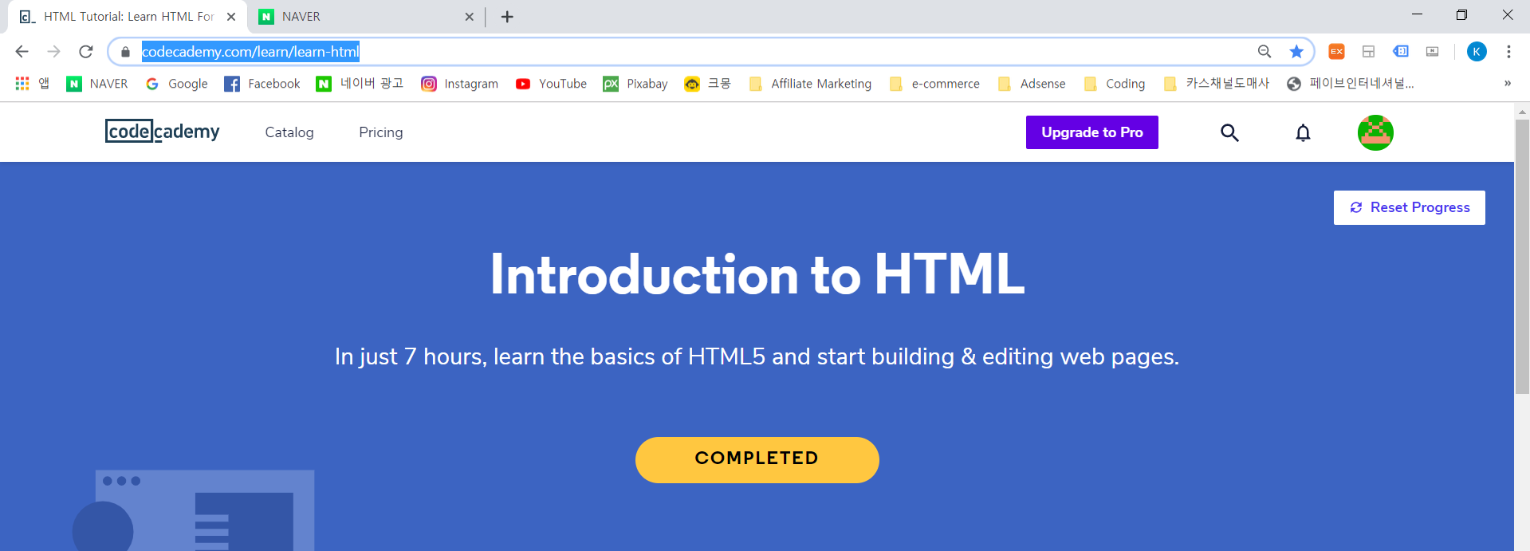
<웹 제작스터디>
HTML / CSS란?
HTML은 웹페이지를 표현하는 도구 / CSS는 HTML로 표현한 속성들에 디자인을 입혀주는 도구
Notes:
풀스택반이었던 분들은 복습하시는 차원에서
빅데이반이었던 분은 개념을 익히는 차원에서 codeacademy에서 HTML/CSS(약 6-7시간 과정) 튜토리얼을 봤습니다
HTML의 태그들은 어떤 것이 있는지 CSS에서는 어떻게 HTML의 디자인속성들을 바꿔주는지 등에 대해서 간략하게 배웠습니다

Slide 2

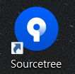
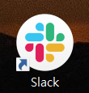
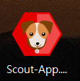
4가지 어플리케이션에 대해서 배웠음
Github/Sourcetree/Stack/Scout-App을 스터디에 이용
Github – 작업파일을 공유하고 버전을 관리하는 툴
Sourcetree - 간단하게 push/pull을 배움
Push – 내가 수정한 파일을 원격 repository에 올리는 작업
Pull – 다른 사람이 수정한 파일을 내 repository로 가져오는 작업
Stack
카톡이라는 어플 외에 스택이라는 어플로 의사소통 채널을 따로 관리
스터디 모임시간, 읽으면 좋을 것 같은 책 등의 정보공유 등을 함
SCOUT-APP
SCSS로 만든 파일을 CSS로 자동 변환해주는 앱

Slide 3
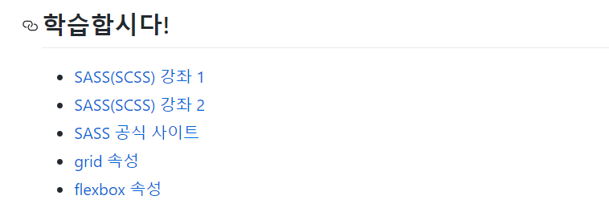
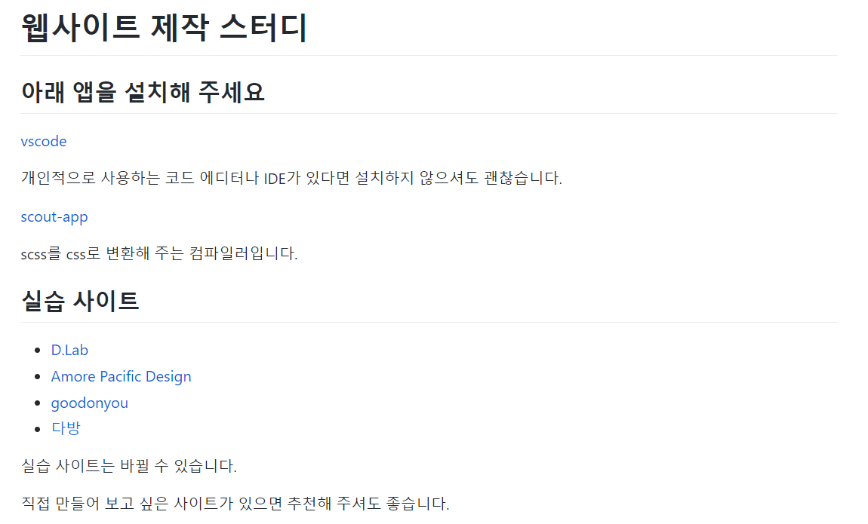
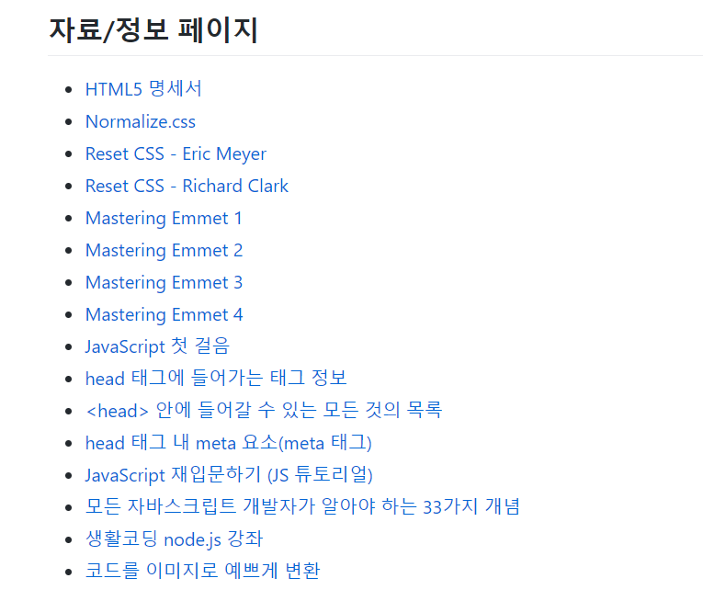
[GITHUB – README.MD]
Notes:
깃헙 README인데요
저희 조가 앞으로 스터디할 내용들을 정섭님이 간단하게 추려서 작성해 주신거에요
그래서 실습사이트에 있는 사이트들을는 저희가 직접 제작해보는 작업을 했습니다

Slide 4
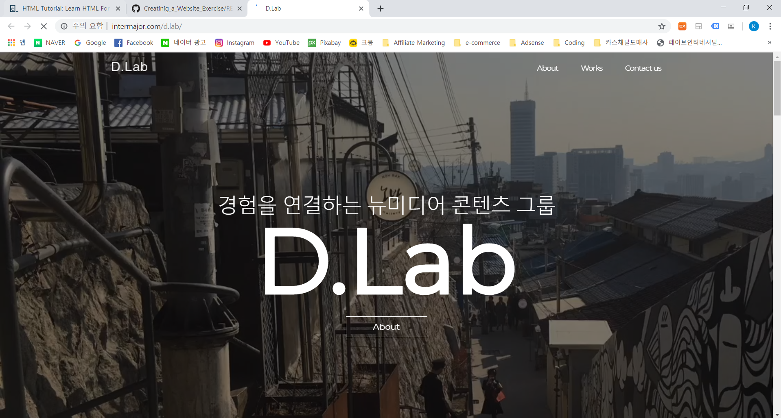
웹 사이트 따라 만들어보기 1) D.Lab
Header
Main
3장 – 크롤링 시작하기
Footer
Notes:
내가 크롤링 작업을 시작하기 전에 어느정도 다이아그램을 통해 구상을 하는것이 나중에는 시간을 매우 절약해줄 수 있을 것이다

Slide 5
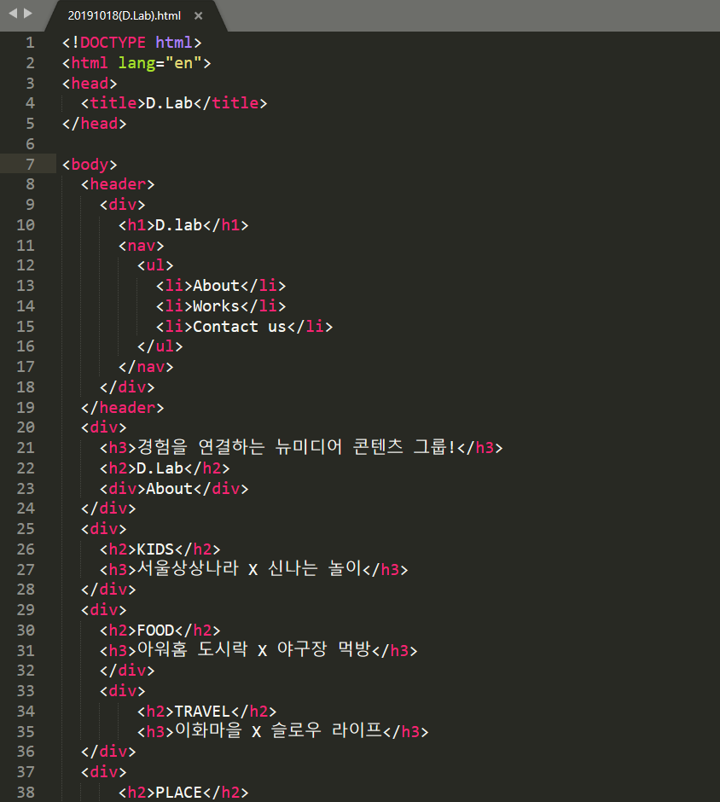
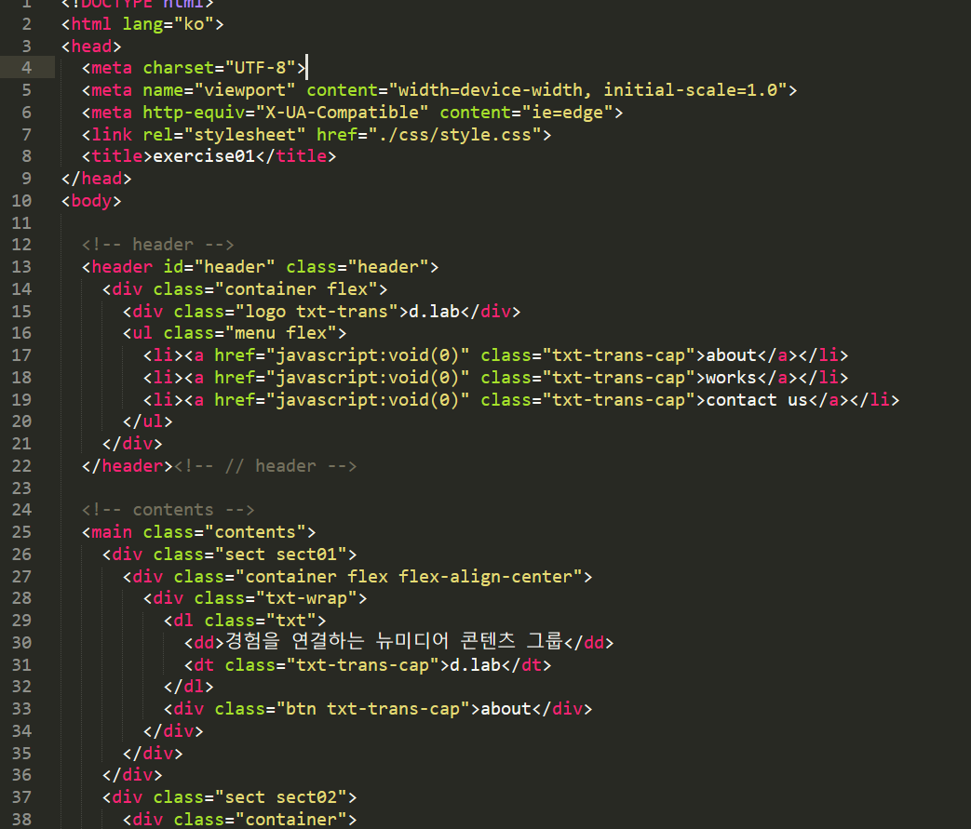
우선 HTML로 구조를 잡아봤음
Notes:
먼저 제가 웹페이지를 보고 구조를 잡아서 작성한 뒤
나중에 수정해 주신 것ㅅㅅ

Slide 6
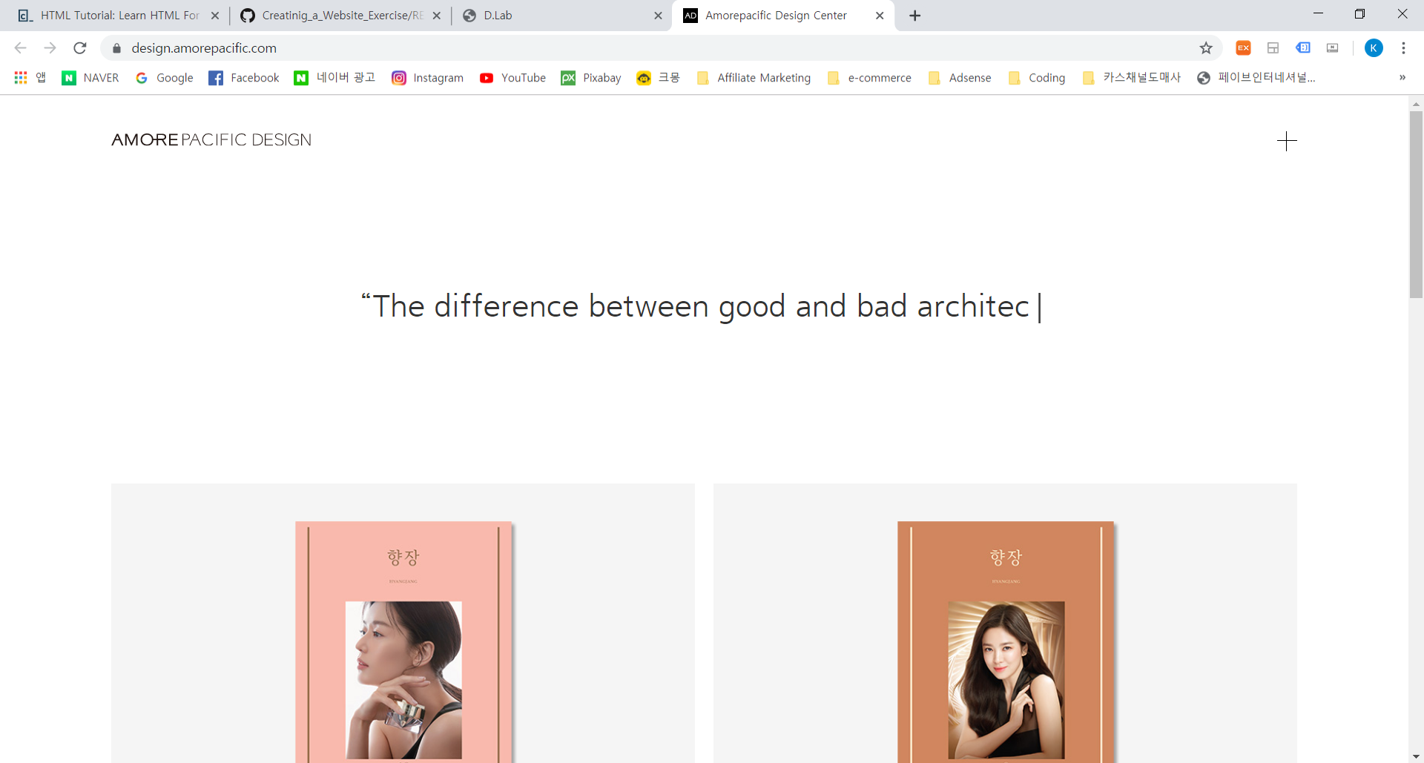
웹 사이트 따라 만들어보기 2) AmorePacific
Header
Main
3장 – 크롤링 시작하기
Footer
Notes:
내가 크롤링 작업을 시작하기 전에 어느정도 다이아그램을 통해 구상을 하는것이 나중에는 시간을 매우 절약해줄 수 있을 것이다

Slide 7
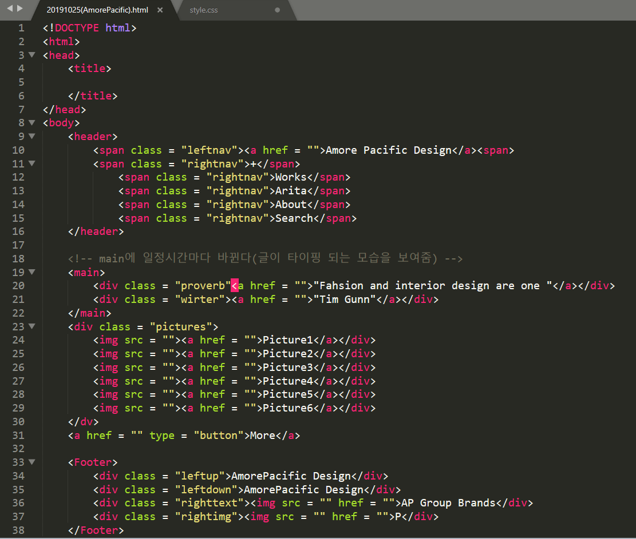
웹 사이트 따라 만들어보기 2) AmorePacific
????
Notes:
내가 크롤링 작업을 시작하기 전에 어느정도 다이아그램을 통해 구상을 하는것이 나중에는 시간을 매우 절약해줄 수 있을 것이다

